Slide 1


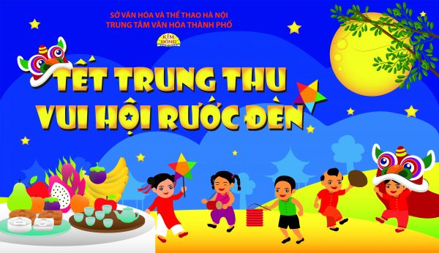
ỦY BAN NHÂN DÂN QUẬN LONG BIÊN
TRƯỜNG MẦM NON BẮC BIÊN
Lĩnh vực phát triển nhận thức
Trò chuyện về ngày tết trung thu
Lứa tuổi:4 – 5 tuổi
Lớp: MGN B3
Giáo viên: Dương Thị Yến

Slide 2
ỦY BAN NHÂN DÂN QUẬN LONG BIÊN
TRƯỜNG MẦM NON BẮC BIÊN
Lĩnh vực phát triển nhận thức
Trò chuyện về ngày tết trung thu
Lứa tuổi:4 – 5 tuổi
Lớp: MGN B3
Giáo viên: Dương Thị Yến

Slide 3

Hoạt động 1:
Trò chơi: Tom và jery

Slide 4



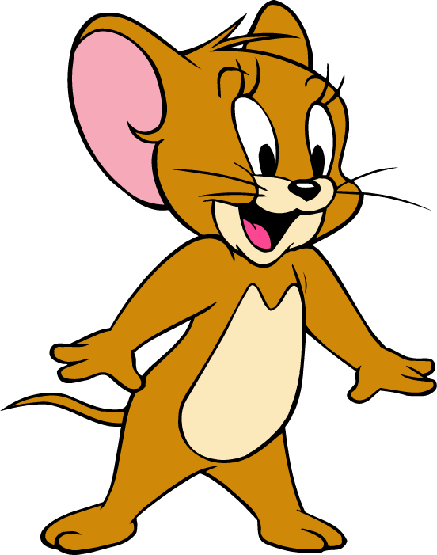


Tom and jerry

Slide 5

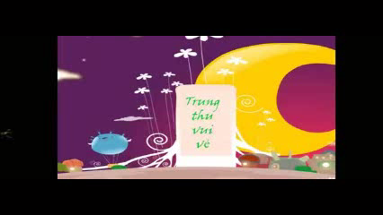
Các con hãy xem một đoạn video

Slide 6
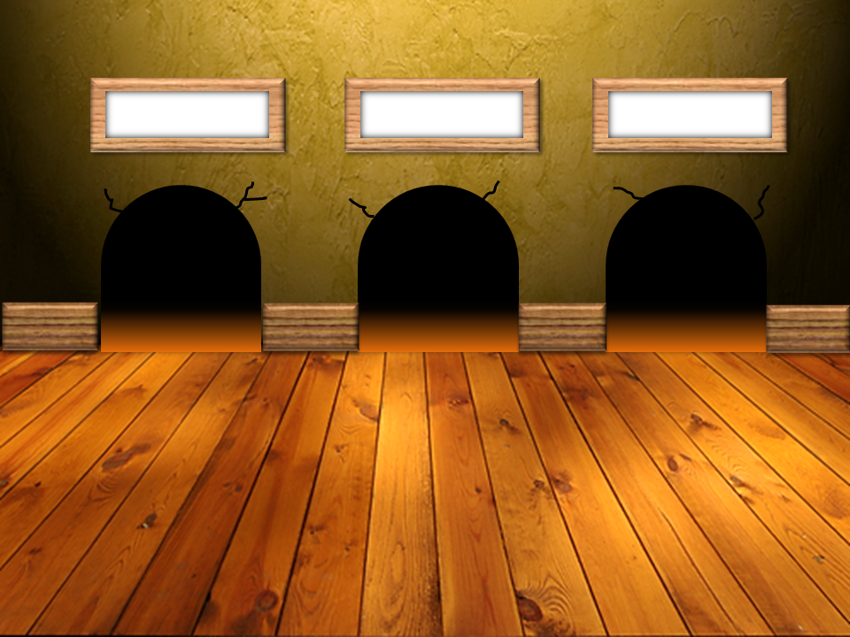
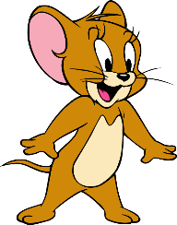
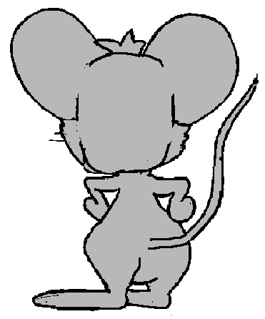
A. Rước đèn tháng tám
B. Chiếc đèn ông sao
C. Đêm trung thu
Bé giỏi quá
NEXT
Câu 1: Giai điệu trong đoạn video vừa xem là của bài hát nào sau đây?

Slide 7
A. Tết nguyên đán
B. Tết hàn thực
C. Tết trung thu
Bé giỏi quá
Câu 2: Đoạn video các con vừa xem nói về ngày lễ nào?
Notes:
Trang nội dung trò chơi Tom và Jerry

Slide 8
Hoạt động 2: Đàm thoại
Tết trung thu diễn ra vào thời gian nào?
Tết trung thu diễn ra vào mùa nào?

Slide 9
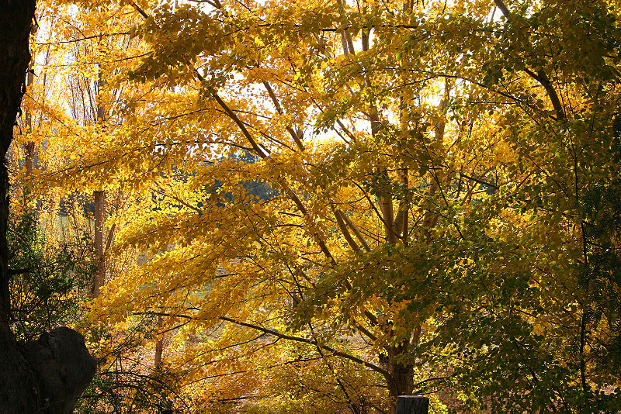

Slide 10
Tết trung thu là ngày lễ dành cho ai?

Slide 11
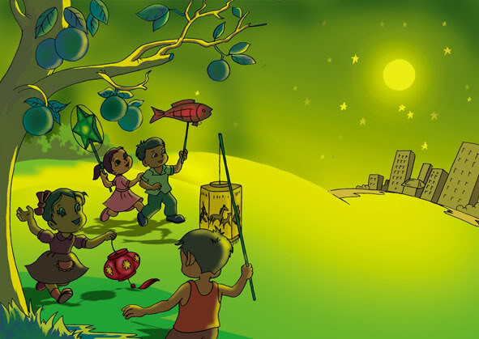

Slide 12
Tết trung thu thường có những đồ chơi nào?

Slide 13
Bánh gì chỉ có vào ngày tết trung thu?
Con thấy loại quả nào thường bày trong mâm cỗ trung thu?

Slide 14
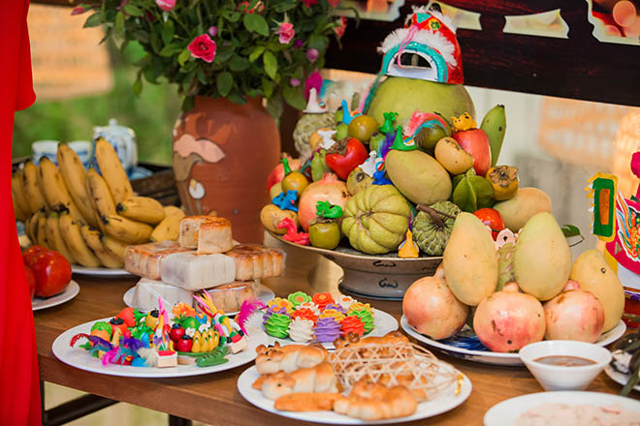

Slide 15
Vào ngày tết trung thu có những hoạt động gì?

Slide 16
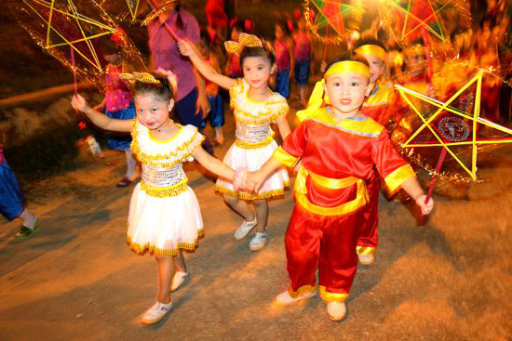

Slide 17
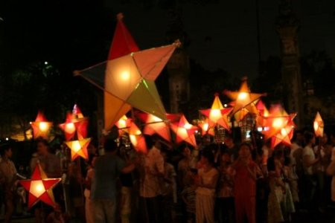
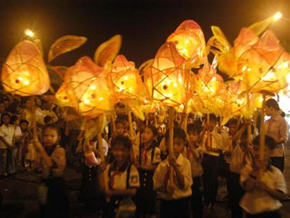
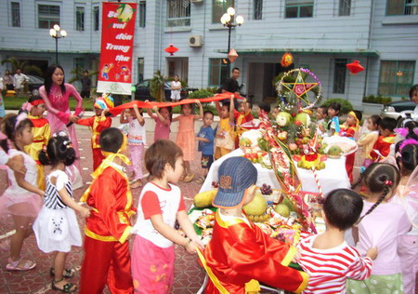

Slide 18
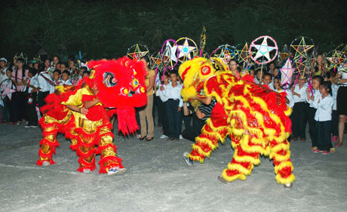

Slide 19
Hoạt động 3:
Trò chơi: Cọp ơi, cậu ở đâu thế?

Slide 20







Cọp ơi!
Cậu ở đâu thế ?
TỚ SẼ TÌM RA CẬU

Slide 21



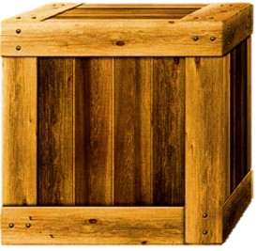



Tết trung thu diễn ra mùa nào
trong năm?
B. Mùa hè
D. Mùa xuân
C. Mùa đông
A. Mùa thu

Slide 22

Mâm cỗ trung thu thường có những
món ăn gì?
B. Bánh
chưng
D. Bánh
tẻ
C. Bánh
nướng,
bánh dẻo
A. Chè

Slide 23
Hoạt động nào thường diễn ra
vào ngày tết trung thu?
D. Rước
đèn
ông sao
B. Thổi
kèn
Cấy
lúa
C. Chọi
trâu

Slide 24



Hoạt động khám phá của các bé đến đây là kết thúc rồi, chúc các bé chăm ngoan học giỏi. Xin cảm ơn quý vị, các cô giáo đã theo dõi bài giảng.
Notes:
25

